Slide 1
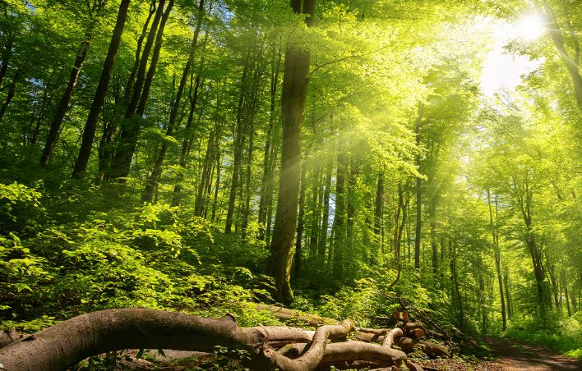
ÔN TẬP
Chủ đề 3
BẢO VỆ VÀ KHAI THÁC TÀI NGUYÊN RỪNG BỀN VỮNG
Giáo viên: ………………………
Tổ: …………………………………

Slide 2
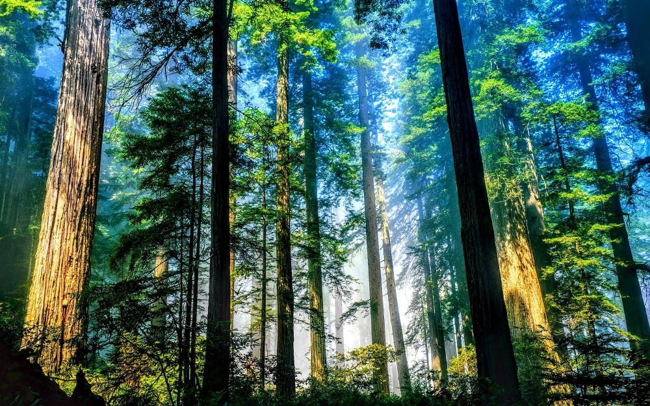
Chủ đề 3
BẢO VỆ VÀ KHAI THÁC TÀI NGUYÊN RỪNG BỀN VỮNG
1. HỆ THỐNG KIẾN THỨC
2. LUYỆN TẬP VÀ VẬN DỤNG

Slide 3

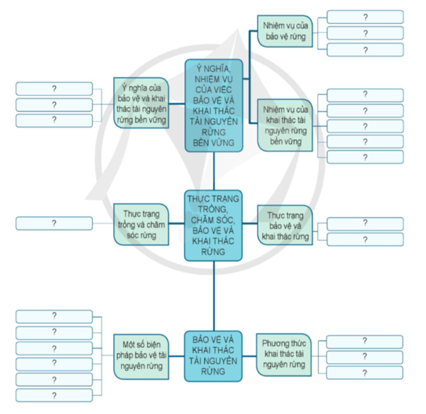
1. HỆ THỐNG KIẾN THỨC
Yêu cầu
HS liên hệ kiến thức đã học, hoàn thành sơ đồ tư duy theo mẫu SGK Công nghệ 12 Lâm nghiệp – Thuỷ sản Bộ Cánh diều trang 42 trong thời gian là 15 phút.

Slide 4
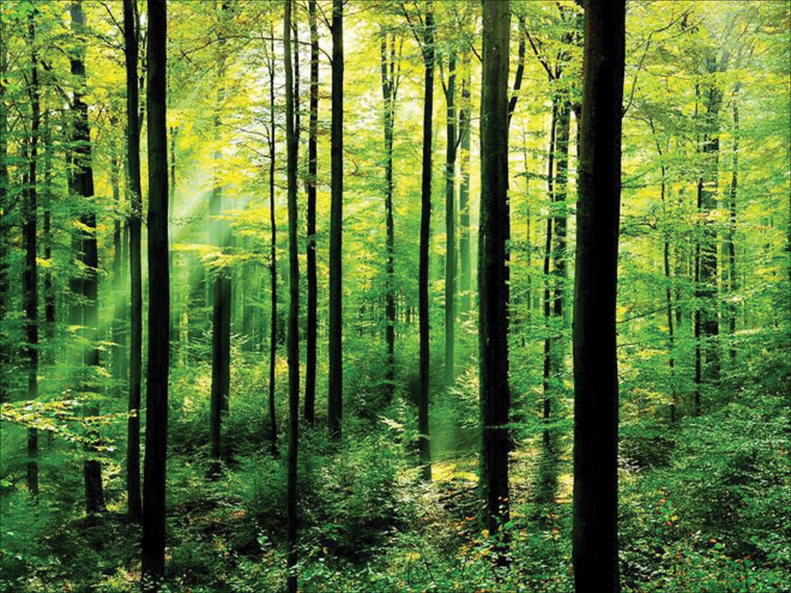
1. HỆ THỐNG KIẾN THỨC
Ý nghĩa, nhiệm vụ của việc bảo vệ và khai thác tài nguyên rừng bền vững
Ý nghĩa của việc bảo vệ và khai thác tài nguyên rừng bền vững
+ Duy trì và nâng cao chức năng phòng hộ và bảo vệ môi trường, bảo vệ nguồn nước, đất, chống xói mòn, bảo vệ khí hậu,
+ Bảo tồn đa dạng sinh học: bảo tồn nguồn gen các loài động, thực vật rừng quý hiếm, các hệ sinh thái rừng tự nhiên (môi trường sống tự nhiên của rất nhiều loài động, thực vật rừng quý, hiếm).

Slide 5
1. HỆ THỐNG KIẾN THỨC
Ý nghĩa, nhiệm vụ của việc bảo vệ và khai thác tài nguyên rừng bền vững
Ý nghĩa của việc bảo vệ và khai thác tài nguyên rừng bền vững
+ Duy trì và nâng cao chức năng sản xuất của rừng (gỗ và lâm sản ngoài gỗ). Đảm bảo kinh doanh, sản xuất những sản phẩm và dịch vụ của rừng lâu dài, liên tục.
+ Góp phần tạo việc làm và cải thiện sinh kế vùng nông thôn.

Slide 6
Ý nghĩa, nhiệm vụ của việc bảo vệ và khai thác tài nguyên rừng bền vững
+ Nhiệm vụ của chủ rừng.
+ Nhiệm vụ của toàn dân.
+ Nhiệm vụ của các cấp quản lí.
Nhiệm vụ của bảo vệ rừng

Slide 7
Ý nghĩa, nhiệm vụ của việc bảo vệ và khai thác tài nguyên rừng bền vững
+ Khai thác lâm sản trong mỗi loại rừng cần thực hiện theo quy định của pháp luật về bảo vệ và phát triển rừng, bảo vệ môi trường và bảo tồn đa dạng sinh học; phù hợp với chiến lược phát triển lâm nghiệp, theo đúng kế hoạch bảo vệ và phát triển rừng.
+ Đảm bảo thực hiện các biện pháp tái sinh rừng và trồng rừng.
+ Khai thác không lạm vào vốn rừng: sản lượng gỗ của loài được khai thác không lớn hơn lượng gỗ tăng trưởng của loài đó.
Nhiệm vụ của khai thác tài nguyên rừng bền vững

Slide 8
Ý nghĩa, nhiệm vụ của việc bảo vệ và khai thác tài nguyên rừng bền vững
+ Áp dụng các biện pháp, kĩ thuật khai thác lâm sản phù hợp nhằm hạn chế tác động xấu tới môi trường rừng và đa dạng sinh học, duy trì được chức năng phòng hộ của rừng.
+ Cần tuân thủ nghiêm ngặt quy định của pháp luật đối với việc khai thác các loài động, thực vật rừng quý, hiếm và các loài được ưu tiên bảo vệ.
Nhiệm vụ của khai thác tài nguyên rừng bền vững

Slide 9
Thực trạng trồng, chăm sóc, bảo vệ và khai thác rừng
Thực trạng trồng và chăm sóc
Thực trạng bảo vệ, khai thác rừng
Trong hơn 30 năm qua, công tác trồng rừng ở nước ta đã có nhiều chuyển biến tích cực, nhờ đó tỉ lệ che phủ rừng ngày càng tăng. Từ giữa những năm 1990 đến nay, diện tích rừng trồng của nước ta đã tăng liên tục và phát triển ổn định nhờ các chương trình. chính sách phát triển rừng quốc gia...
+ Thực trạng bảo vệ rừng
+ Thực trạng khai thác rừng

Slide 10
Bảo vệ và khai thác tài nguyên rừng
Một số biện pháp bảo vệ tài nguyên rừng
+ Tăng cường công tác tuyên truyền, phổ biến, giáo dục pháp luật về bảo vệ rừng nhằm nâng cao ý thức, trách nhiệm bảo vệ rừng cho người dân.
+ Ngăn chặn các hành vi gây suy thoái tài nguyên rừng. Tăng cường lực lượng tuần tra, bảo vệ rừng nhằm ngăn chặn việc chặt phá rừng, mua bản và vận chuyển lâm sản trái phép, lấn chiếm đất rừng trái pháp luật. Kiểm soát hoạt động chăn, thả gia súc, vật nuôi tránh gây thiệt hại đến tài nguyên rừng. Phòng trừ sinh vật gây hại rừng.

Slide 11
Bảo vệ và khai thác tài nguyên rừng
Một số biện pháp bảo vệ tài nguyên rừng
+ Chủ động thực hiện tốt công tác phòng cháy, chữa cháy rừng.
+ Duy trì và củng cố hệ thống các khu bảo tồn thiên nhiên góp phần bảo tồn có hiệu quả các hệ sinh thái rừng, tài nguyên động, thực vật rừng.
+ Rà soát, sửa đổi, bổ sung, hoàn thiện hệ thống pháp luật, cơ chế, chính sách liên quan đến quản lí, bảo vệ và phát triển rừng nhằm bảo đảm sự đồng bộ, thống nhất, hiệu quả, khả thi, dễ tiếp cận.
+ Tăng cường trồng cây xanh, trồng rừng góp phần bảo vệ và phát triển rừng

Slide 12
Bảo vệ và khai thác tài nguyên rừng
Phương thức khai thác tài nguyên rừng
+ Tái sinh được tiến hành sau khi khai thác xong, thời kì tải sinh rõ ràng. Sau chặt trắng, có thể áp dụng phương thức tái sinh nhân tạo để tạo rừng mới đều tuổi.
+ Hoàn cảnh rừng sau chặt trắng thường bị biến đổi sâu sắc, tán rừng bị mất, đất rừng bị phơi trống hoàn toàn.
+ Ở những nơi địa hình có độ dốc lớn, lượng mưa cao dễ gây ra xói mòn và thoái hoá đất nếu tái sinh không thành công. Ở Việt Nam, khai thác trắng thường áp dụng đối với rừng sản xuất là rừng trồng thuần loài đều tuổi.

Slide 13
2. LUYỆN TẬP VÀ VẬN DỤNG
LUYỆN TẬP
Yêu cầu
HS liên hệ kiến thức đã học, hoàn thành
Phiếu học tập
Ôn tập chủ đề 3:
BẢO VỆ VÀ KHAI THÁC TÀI NGUYÊN RỪNG BỀN VỮNG

Slide 14
LUYỆN TẬP
PHẦN I. Câu trắc nghiệm nhiều phương án lựa chọn
Câu 1. Hoạt động nào dưới đây không góp phần bảo vệ rừng?
A. Tuần tra rừng.
B. Phòng chống cháy rừng.
C. Chuyển đổi diện tích rừng tự nhiên sang trồng ngô, sắn.
D. Tuyên truyền, giáo dục pháp luật về bảo vệ rừng.

Slide 15
LUYỆN TẬP
Câu 2. Khai thác tài nguyên rừng bền vững cần thực hiện nhiệm vụ nào sau đây?
A. Đảm bảo thực hiện các biện pháp tái sinh rừng và trồng rừng.
B. Không cần tuân thủ nghiêm ngặt quy định của pháp luật.
C. Khai thác sản lượng lớn gỗ để thúc đẩy quá trình trồng rừng mới.
D. Cần có trách nhiệm thông báo kịp thời cho cơ quan nhà nước có thẩm quyền về các hành vi vi phạm về quản lí rừng.

Slide 16
PHẦN II. Câu trắc nghiệm đúng sai. Học sinh trả lời câu hỏi sau đây, Trong mỗi ý a), b), c), d) ở mỗi câu, học sinh chọn đúng hoặc sai.
Câu 3. Trong những năm gần đây, công tác bảo vệ rừng ở nước ta đã có nhiều tiến bộ rõ rệt, cụ thể Việt Nam là một trong 10 quốc gia có tốc độ tăng diện tích rừng lớn nhất thế giới giai đoạn 2010 – 2020 (Nguồn FAO, 2020). Mỗi nhận định sau đây là Đúng hau Sai về ý nghĩa của việc bảo vệ và khai thác tài nguyên rừng bền vững.
a) Duy trì và nâng cao chức năng phòng hộ và bảo vệ môi trường, bảo vệ nguồn nước, đất, chống xói mòn, bảo vệ khí hậu, ... Đ
b) Bảo tồn nguồn gene đột biến các loài động, thực vật rừng đại trà, các hệ sinh thái rừng tự nhiên (môi trường sống tự nhiên của rất nhiều loài động, thực vật rừng quý, hiếm). S

Slide 17
LUYỆN TẬP
Câu 3. Trong những năm gần đây, công tác bảo vệ rừng ở nước ta đã có nhiều tiến bộ rõ rệt, cụ thể Việt Nam là một trong 10 quốc gia có tốc độ tăng diện tích rừng lớn nhất thế giới giai đoạn 2010 – 2020 (Nguồn FAO, 2020). Mỗi nhận định sau đây là Đúng hau Sai về ý nghĩa của việc bảo vệ và khai thác tài nguyên rừng bền vững.
c) Duy trì và nâng cao chức năng sản xuất của rừng (gỗ và lâm sản ngoài gỗ). Đảm bảo kinh doanh, sản xuất những sản phẩm và dịch vụ của rừng lâu dài, liên tục. Đ
d) Góp phần tạo việc làm và cải thiện sinh kế vùng nông thôn. Đ

Slide 18
LUYỆN TẬP
Câu 4. Trong buổi thảo luận về các vấn đề góp phần bảo vệ và khai thác tài nguyên rừng bền vững, một nhóm học sinh đã thảo luận và đề xuất một số nội dung bên dưới, em hãy chọn Đúng hay Sai cho mỗi nhận định nhé!
a) Khai thác trắng là phương thức chặt toàn bộ những cây rừng đã đến tuổi thàng thục trên khoảng chặt, quá trình chặt được tiến hành nhiều lần sao cho trong thời gian chặt hạ, một thế hệ rừng mới được hình thành nhờ sự gieo giống và bảo vệ của rừng già. S
b) Khai thác chọn là chặt toàn bộ những cây rừng đã thành thục trong một khoảnh chặt trong một mùa chặt, thông thường là dưới một năm. S

Slide 19
LUYỆN TẬP
Câu 4. Trong buổi thảo luận về các vấn đề góp phần bảo vệ và khai thác tài nguyên rừng bền vững, một nhóm học sinh đã thảo luận và đề xuất một số nội dung bên dưới, em hãy chọn Đúng hay Sai cho mỗi nhận định nhé!
c) Sản lượng gỗ khai thác từ rừng tự nhiên ở Việt Nam tăng dần trong suốt giai đoạn 2008 – 2011. S
d) Khai thác trắng là phương pháp tiến hành chặt rừng cây hoặc đám cây thành thục. S
e) Sản lượng gỗ khai thác từ trồng rừng tập trung ở Việt Nam chiếm tỉ trọng lớn trong tổng sản lượng gỗ khai thác toàn quốc và tăng liên tục trong suốt giai đoạn 2008 – 2020. Đ

Slide 20
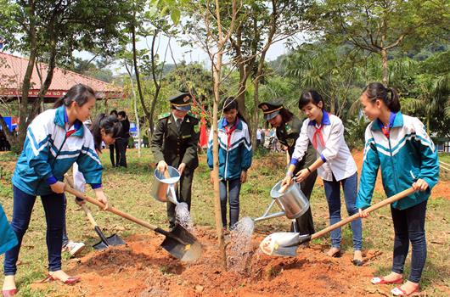
VẬN DỤNG
Thực hiện dự án nhỏ “Trồng cây xanh trong khuôn viên trường học”
Đối tượng thực hiện: Nhóm từ 5 – 6 HS/nhóm
Phạm vi: Trồng cây xanh trong khuôn viên trường học.
Yêu cầu:
+ Thực hiện trình bày dự án vào tiết học sau.
+ HS báo cáo sản phẩm định kỳ theo tháng.

Slide 21
HƯỚNG DẪN HỌC TẠI NHÀ
- Ôn lại kiến thức đã học ở chủ đề 3: Bảo vệ và khai thác tài nguyên rừng bền vững.
- Hoàn thành dự án phần Vận dụng.
- Đọc và tìm hiểu trước bài 9 “Vai trò, triển vọng của thuỷ sản trong bối cảnh cuộc cách mạng 4.0” và thực hiện các nhiệm vụ sau:
+ Phân tích được xu hướng phát triển thuỷ sản ở Việt Nam và trên thế giới.
+ Trình bày được vai trò và triển vọng của thuỷ sản trong bối cảnh cuộc cách mạng công nghiệp 4.0.

